Slide 1

DATATHON PASSOS MÁGICOS
Modelo preditivo e storytelling para prevenção de defasagem
Tech Challenge • Fase 05 • PósTech Data Analytics
Abril/2026

Slide 2

O desafio
Transformar dados educacionais em decisão preventiva
• Mapear a evolução dos indicadores educacionais e psicossociais entre 2022 e 2024. • Responder às 11 dores de negócio propostas no case Passos Mágicos. • Criar um modelo que antecipe risco de defasagem, apoiando ações pedagógicas antes da queda se consolidar. • Disponibilizar a solução em Streamlit para uso operacional pela equipe.
Mensagem executiva
Os dados mostram melhora consistente de adequação ao nível, mas o risco ainda exige triagem ativa e acompanhamento multidimensional.
Fonte: Bases PEDE 2022–2024 + enunciado Datathon FIAP/Passos Mágicos
02

Slide 3
Como a análise foi construída
Pipeline analítico: dados, variáveis, modelo e solução operacional
1
2
3
4
5
Bases PEDE
Limpeza
Análise
Modelo
App
2022, 2023 e 2024
padronização de indicadores
perguntas do Datathon
risco de defasagem
Streamlit + ranking
Princípio crítico do modelo: IAN e DEFASAGEM não foram usados como entradas, pois fazem parte da regra do alvo e causariam vazamento de informação.
Fonte: Bases PEDE 2022–2024 + enunciado Datathon FIAP/Passos Mágicos
03

Slide 4
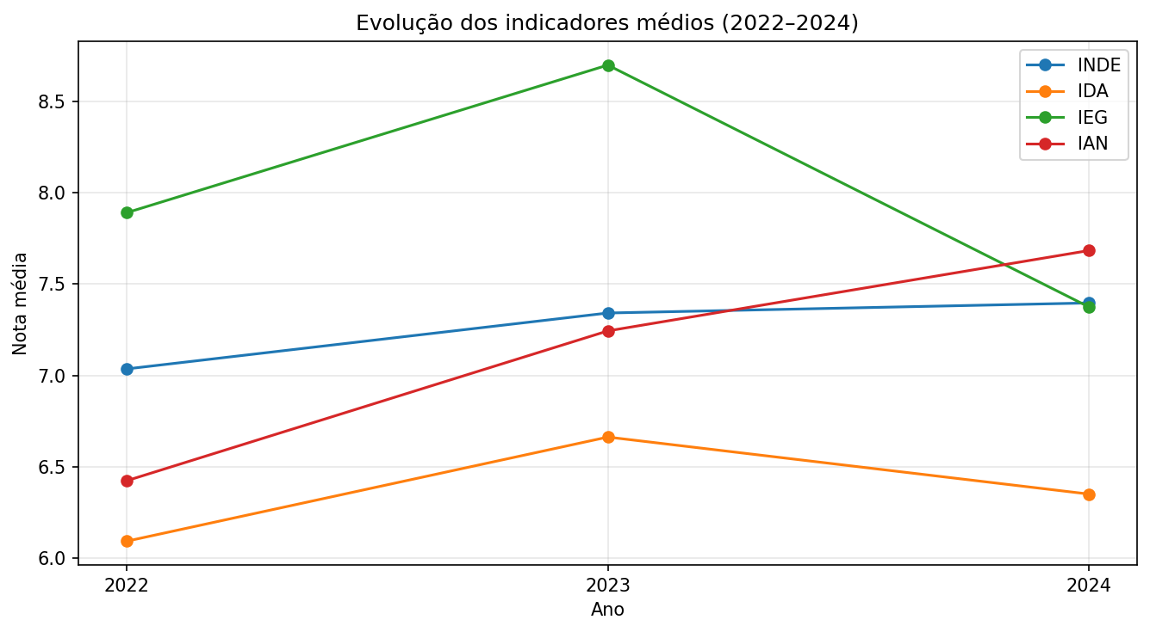
Sumário executivo
Três anos mostram expansão do programa e queda do risco de defasagem
1156
Alunos acompanhados em 2024
+296 alunos vs. 2022
7.40
INDE médio em 2024
patamar bom
46.2%
Risco de defasagem
queda de 23.7 p.p.
Leitura gerencial
O risco caiu de 69,9% para 46,2%, enquanto o INDE médio avançou. Ainda assim, quase metade da base requer atenção preventiva.
Fonte: Bases PEDE 2022–2024 + enunciado Datathon FIAP/Passos Mágicos
04

Slide 5
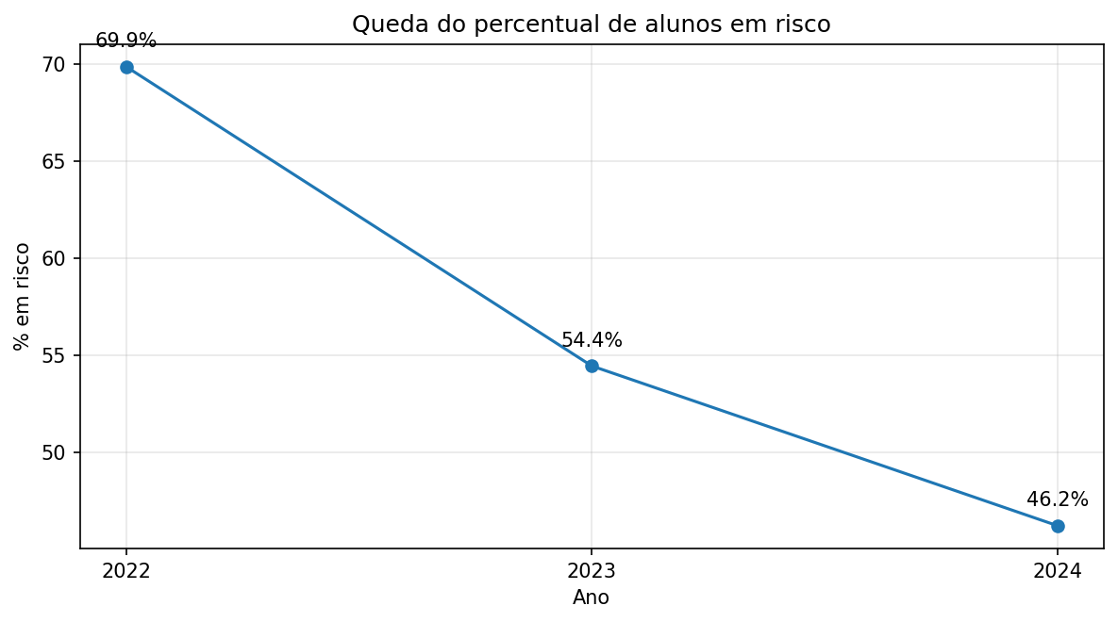
1. Adequação do nível: o risco caiu, mas segue relevante
IAN médio aumenta e defasagem média diminui entre 2022 e 2024
O perfil de defasagem melhora
A defasagem média passou de -0,94 para -0,41, indicando aproximação gradual do nível esperado.
A queda não elimina o problema
Em 2024, 46,2% ainda aparecem como risco pela regra de defasagem ou IAN baixo.
A decisão deve ser antecipatória
O modelo apoia priorização antes de o problema virar reprovação, evasão ou perda de engajamento.
Resposta à pergunta do case
O programa apresenta evolução positiva no nível dos alunos, porém a defasagem ainda concentra risco operacional e deve ser monitorada mensalmente.
Fonte: Bases PEDE 2022–2024 + enunciado Datathon FIAP/Passos Mágicos
05

Slide 6
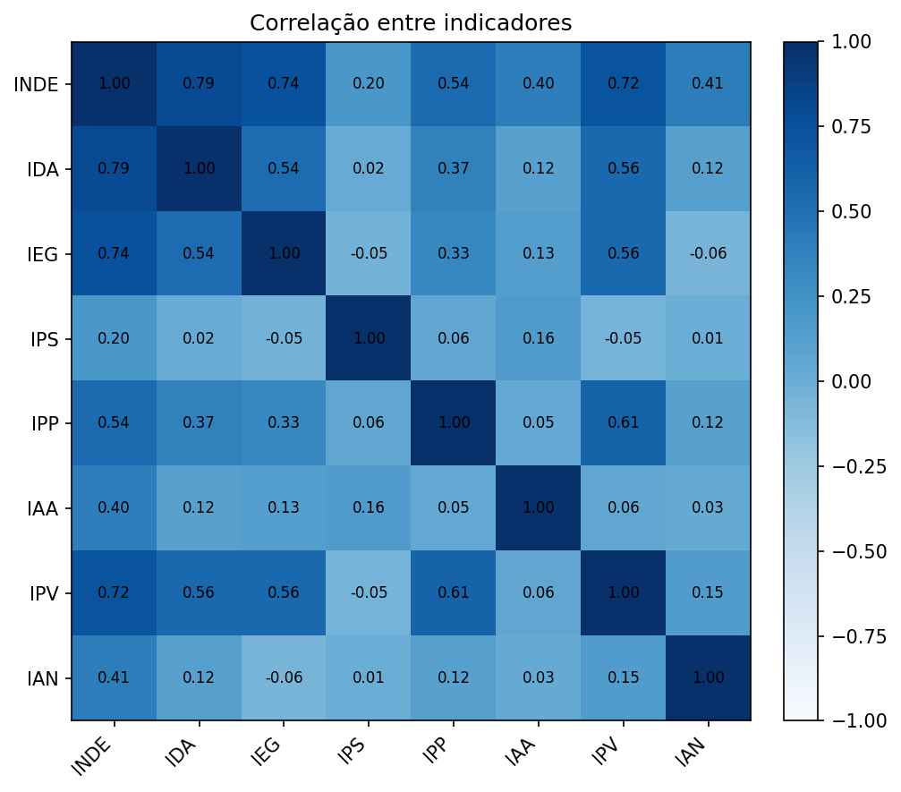
2–4. Desempenho, engajamento e autoavaliação
Os indicadores não caminham sozinhos: engajamento e percepção precisam ser analisados junto ao IDA
Principais relações observadas
• IDA tem forte relação com INDE (correlação 0.79). • IEG também se conecta fortemente ao INDE (0.74) e de forma moderada ao IDA (0.54). • IAA tem relação mais baixa com IDA, sugerindo que percepção do aluno nem sempre acompanha desempenho real. • IPS isolado tem baixa correlação linear, mas é relevante para triagem humana e acompanhamento psicossocial.
Implicação para gestão
Ações de reforço devem combinar desempenho acadêmico, engajamento e sinais comportamentais, evitando intervenções baseadas em uma única nota.
Fonte: Bases PEDE 2022–2024 + enunciado Datathon FIAP/Passos Mágicos
06

Slide 7
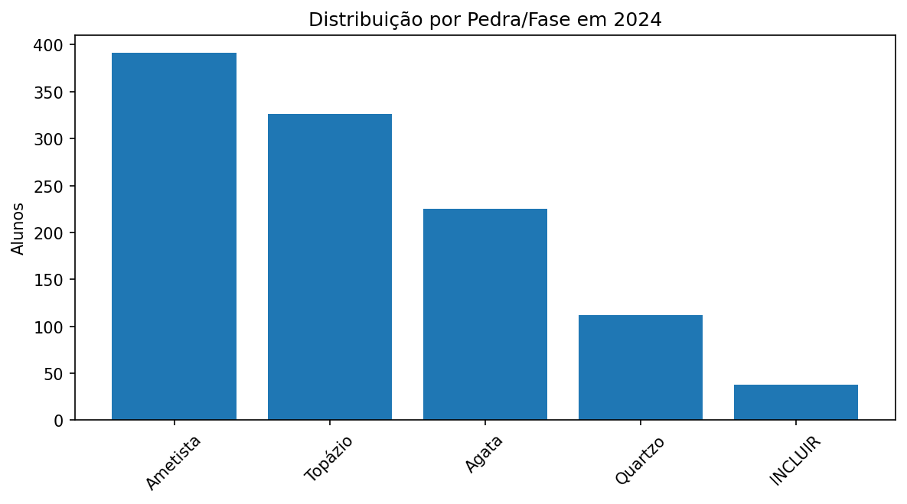
5–8. A visão multidimensional explica melhor o aluno
Combinações de indicadores elevam o INDE mais do que leituras isoladas
Indicadores mais associados ao INDE
IDA
0.79
IEG
0.74
IPV
0.72
IPP
0.54
IAN
0.41
Síntese
O INDE é explicado principalmente por desempenho, engajamento e ponto de virada. O acompanhamento pedagógico precisa usar esses sinais de forma integrada.
Fonte: Bases PEDE 2022–2024 + enunciado Datathon FIAP/Passos Mágicos
07

Slide 8
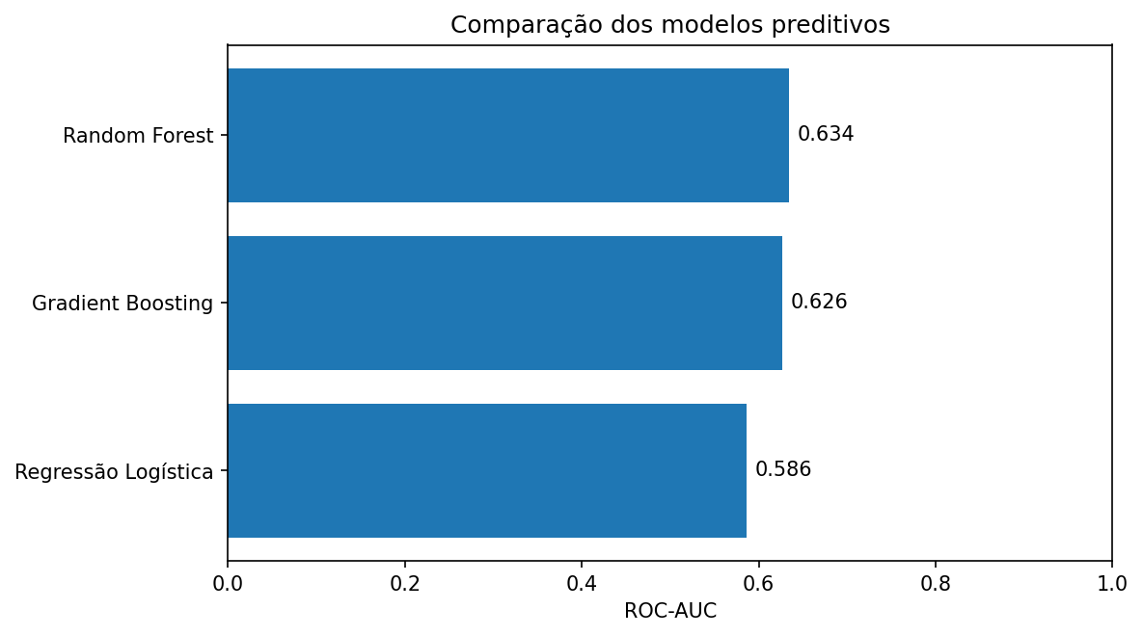
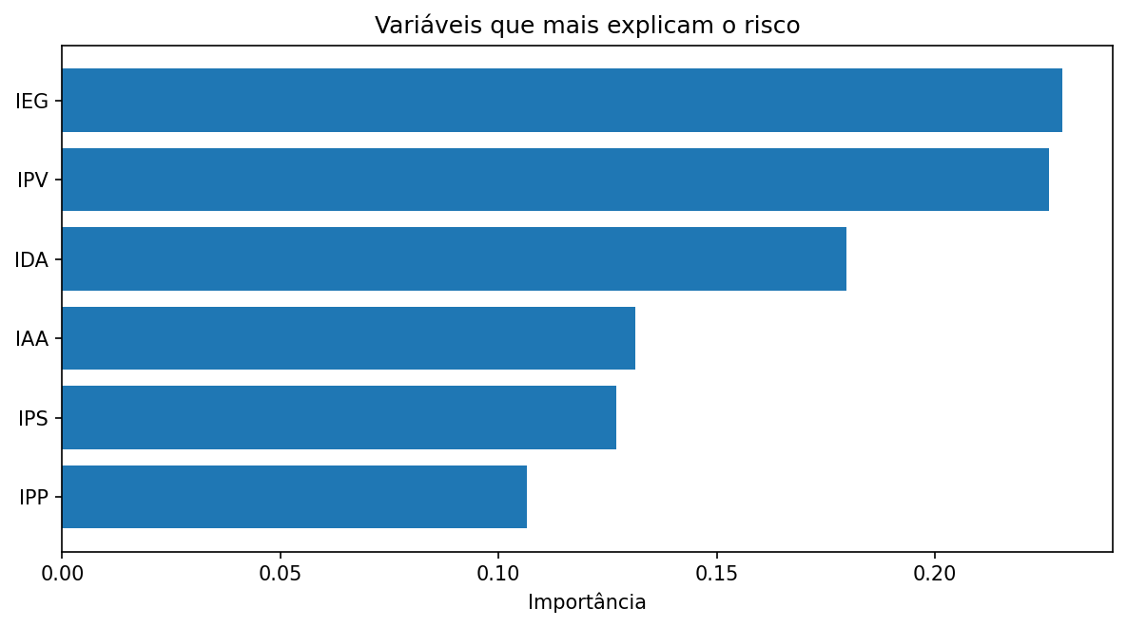
9. Modelo preditivo de risco de defasagem
Objetivo: priorizar alunos com maior probabilidade de entrar ou permanecer em risco
Melhor modelo
Random Forest • ROC-AUC 0.634 • F1 0.685 • Recall 0.723
Uso recomendado: triagem e priorização, não decisão automática. O ranking de risco deve ser analisado pela equipe pedagógica antes de qualquer ação individual.
Fonte: Bases PEDE 2022–2024 + enunciado Datathon FIAP/Passos Mágicos
08

Slide 9
Da análise para a operação
Como a Passos Mágicos pode usar o resultado no ciclo de acompanhamento
Dados mensais
Score de risco
Ranking
Intervenção
Revisão
atualizar indicadores
modelo calcula probabilidade
priorização da equipe
reforço, psicopedagógico, família
medir evolução
Produto entregue
Notebook com limpeza, análise, feature engineering, treino/teste, métricas e ranking.
App Streamlit
Interface para informar indicadores do aluno e retornar probabilidade de risco.
Governança
Atualizar dados, revisar métricas e validar decisões com equipe pedagógica.
Fonte: Bases PEDE 2022–2024 + enunciado Datathon FIAP/Passos Mágicos
09

Slide 10
Recomendações executivas
Plano de ação para transformar o modelo em impacto educacional
1
Priorizar risco alto
Acompanhar semanalmente alunos no topo do ranking de probabilidade.
2
Intervir por causa provável
Separar risco por baixo IDA, baixo IEG, baixo IPV ou sinais psicossociais.
3
Criar trilha de recuperação
Reforço acadêmico, tutoria e acompanhamento psicopedagógico combinados.
4
Monitorar indicadores líderes
Usar IEG e IPV como sinais antecipatórios antes de queda no IDA.
5
Recalibrar o modelo
Revisar a cada ciclo com novos dados e feedback da equipe.
Fechamento para o vídeo
“A Passos Mágicos já mostra evolução. O próximo salto é transformar os dados em alerta antecipado, priorizando quem mais precisa antes que a defasagem avance.”
Fonte: Bases PEDE 2022–2024 + enunciado Datathon FIAP/Passos Mágicos
10

